Slide 1
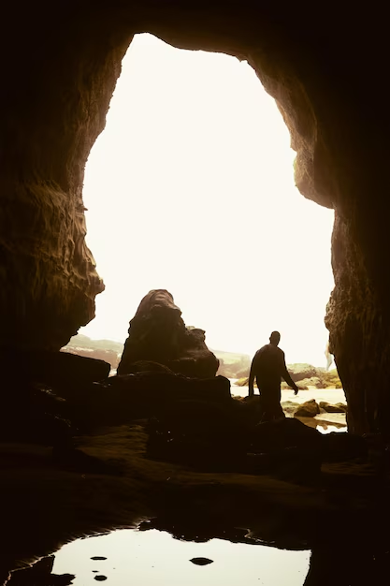
Exploradores da Caverna
Recurso Educacional Aberto – Aula de Direito
Professor: Gabriel Lucas Barbosa Lima
Figura 1

Slide 2
Objetivos:
► Compreender a Alegoria da Caverna de Platão;
► Refletir sobre conhecimento, ilusão e justiça;
► Relacionar a alegoria com normas e estruturas jurídicas.

Slide 3

Habilidades:
► Leitura crítica e interpretação de textos;
► Capacidade de argumentação e debate;
► Análise de linguagens verbais e não verbais.
Figura 2

Slide 4
Linguagens Trabalhadas:
►Verbal: leitura da alegoria e análise de textos jurídicos;
► Não verbal: observação de imagens, charges e vídeos;
►Mista: produção de infográficos e recursos multimodais.

Slide 5

Atividades Propostas
Leitura da Alegoria da Caverna e discussão em grupos;
Análise de imagens sobre justiça e criação de legendas;
Produção multimodal: infográfico, vídeo ou storyboard.
Figura 3

Slide 6
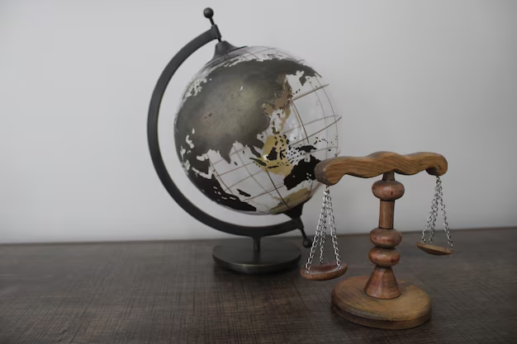
Extensão Cultural e Interdisciplinar
► Comparar diferentes visões culturais de justiça e ética;
► Relacionar a alegoria a casos jurídicos atuais.
Figura 4

Slide 7
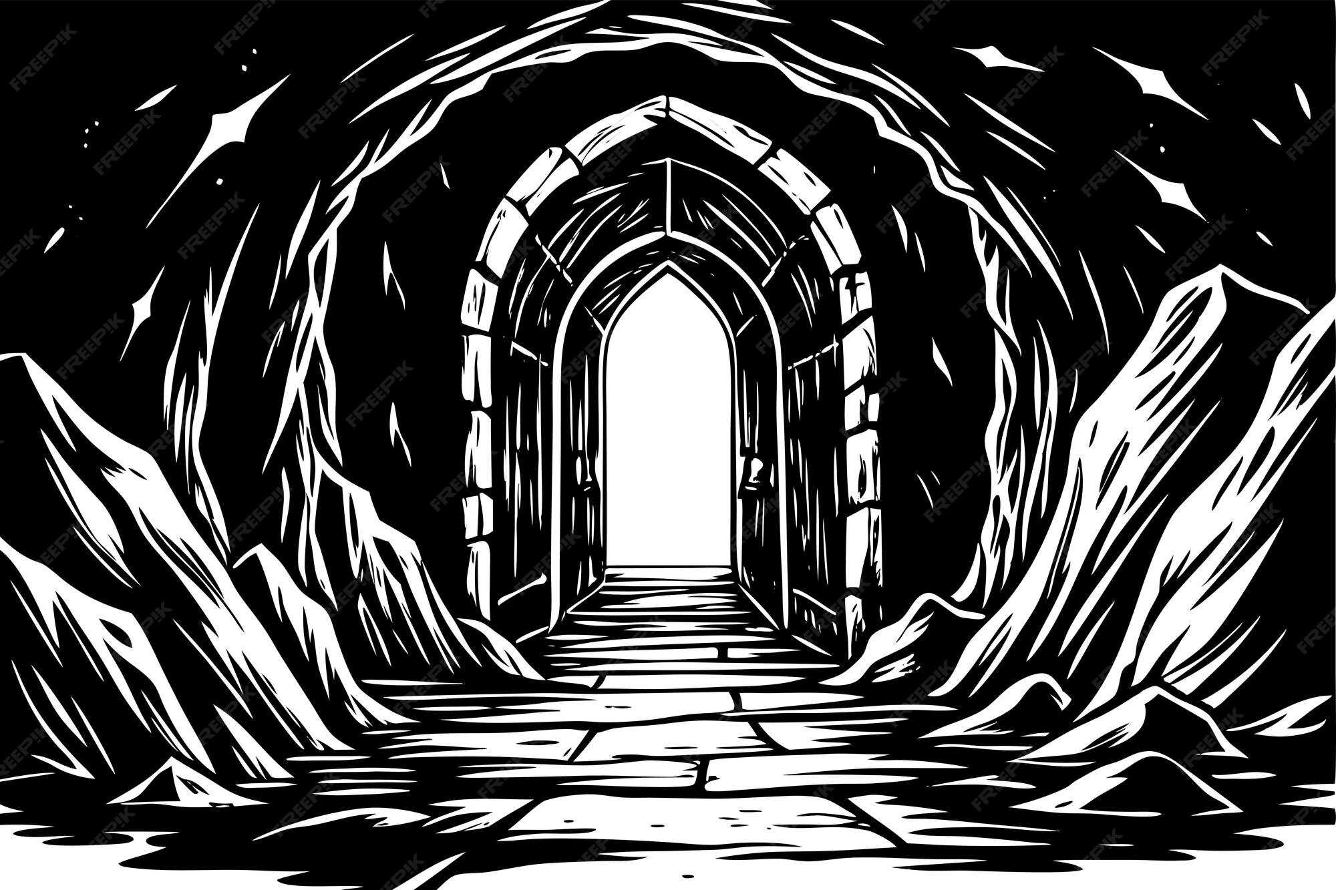
Início da Exploração
Um grupo de alunos adultos entra em uma caverna, enfrentando um ambiente desconhecido e repleto de desafios.
Cada decisão importa: avançar ou recuar, seguir um caminho ou outro.
A caverna simboliza situações complexas, semelhantes às decisões jurídicas, onde cada passo tem consequências.
Figura 5

Slide 8

Desafios e Estratégia
Dentro da caverna, surgem obstáculos: passagens confusas, sinais enigmáticos e riscos potenciais.
O grupo percebe que a colaboração é essencial.
Alguns lideram e tomam decisões rápidas.
Outros analisam detalhes e riscos.
Alguns registram informações importantes para orientar os próximos passos.
Cada função é crucial para que o grupo avance com segurança.
Figura 6

Slide 9
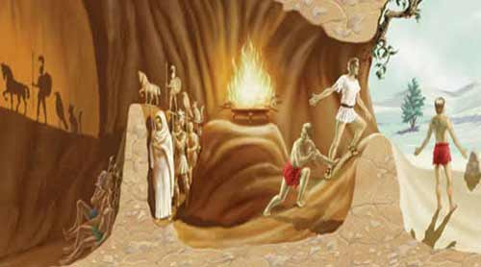
Conclusão e Aprendizado
Ao sair da caverna, os alunos compreendem que:
Cada decisão tem impacto direto nos resultados;
Trabalho em equipe e habilidades complementares aumentam a segurança e eficiência;
Registrar informações e refletir sobre escolhas é essencial para aprendizado contínuo.
A experiência é um paralelo com a prática jurídica: análise, estratégia e cooperação são fundamentais para decisões justas e eficazes.
Figura 7

Slide 10
Referências
Platão – A República, Livro VII – A Alegoria da Caverna
Paulo Freire – Pedagogia da Autonomia
Pedro Demo – Educação e Multiletramentos
Cope, B., & Kalantzis, M. (2009). Multiliteracies: New literacies, new learning. Routledge.
Freire, P. (1996). Pedagogia da autonomia: Saberes necessários à prática educativa. Paz e Terra.
Moraes, A. (2017). Didática e ensino de habilidades críticas. Editora Vozes.

Slide 11
Referências
.Figura 1: https://thumbs.dreamstime.com/b/silhueta-de-homem-solit%C3%A1rio-explorando-cavernas-uma-255887163.jpg
Figura 2: https://assets.direitoreal.com.br/blog/post/hero_image/5373/reserve-na-biblioteca-com-livro-aberto_1150-5923.webp
Figura 3: https://img.freepik.com/fotos-premium/um-grupo-de-pessoas-de-negocios-diversas-em-trajes-formais-reunidos-em-circulo-sorrindo-e-empilhando-maos_325573-1546.jpg
Figura 4: https://img.freepik.com/fotos-premium/mapa-do-globo-mundial-transparente-e-balancas-de-madeira-da-justica-balancas-de-advogado-escalam-lei-e-justica_851826-1492.jpg
Figura 5: https://encrypted-tbn0.gstatic.com/images?q=tbn:ANd9GcTLR6AegGBznv8whAUap2kLhWY17Yx3EECxIMxkRj0Q0tPcv_HLe7qkGP0lr-7SglIa3k4&usqp=CAU
Figura 6: https://encrypted-tbn0.gstatic.com/images?q=tbn:ANd9GcS3kBJ0mONQ_2bYsuvS2z1NkB_RIjf5RXvdH0h_XL1VqiOjyV7TWT-iZmNd0zmFiu2QFEo&usqp=CAU
Figura 7: https://blogger.googleusercontent.com/img/b/R29vZ2xl/AVvXsEgyt3T2QsAaFXL8t9oHYlk_zzZzv6T79kf6_8Q1EWV9GsXgDoPMMCbXtSs4W-YxPs3dTdGiqf_z5OMjY8K8Nn94Hge59KzEy5QpkQDg3KzdVmbnoAAETKUb_W5gTR0nCAnwpAaRN0MJUT8/w1200-h630-p-k-no-nu/alegoria+da+caverna.jpg

Slide 12

Esta obra, de Gabriel Lucas Barbosa Lima, está protegida por uma licença
CREATIVE COMMONS 4.0

